Slide 1
Муниципальное автономное дошкольное образовательное учреждение
№ 25 детский сад «Малыш»
Тема проекта:
«Животные
Севера»
Г. Карпинск, 2021г.

Slide 2
Цель:
Обобщать знания детей о животных Севера.
Развивать у детей познавательный интерес к жизни животных холодных стран.
Обобщить результаты коллективной творческой деятельности детей, родителей, педагогов в ходе реализации экологического проекта «Животные Севера».

Slide 3
Задачи:
Образовательные: Обобщать знания детей о животных и птицах севера. Учить понимать образный смысл загадок.
Развивающие: Развивать интерес к жизни животных и птиц севера; слуховое и зрительное внимание, мышление; речь детей, обогащать их словарь словами: север, льдина, морж, ласты, нырять, важенка, тюлень, тундра, белек.
Воспитательные:
Воспитывать бережное отношение к ней, к друзьям нашим меньшим, животным севера; любознательность, сочувствие, любовь к песням, стихам, сказкам.

Slide 4
Актуальность проекта:
Дети недостаточно дифференцируют понятия животных Севера, неуверенно используют обобщающие понятия.
Участники проекта: воспитатель, дети старшей группы и родители.
Сроки: две недели.

Slide 5
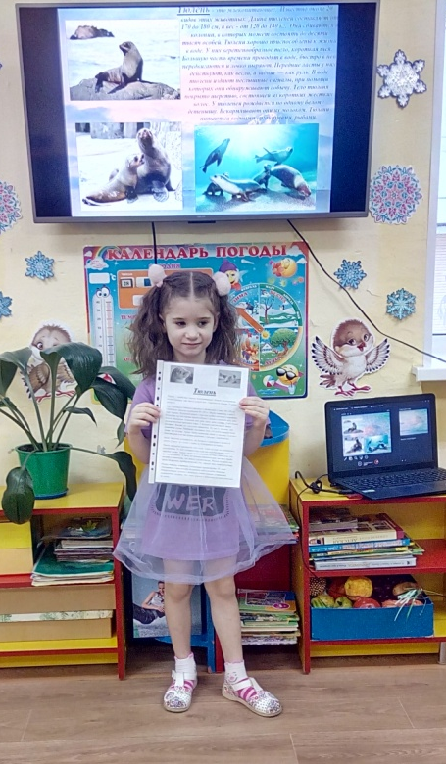
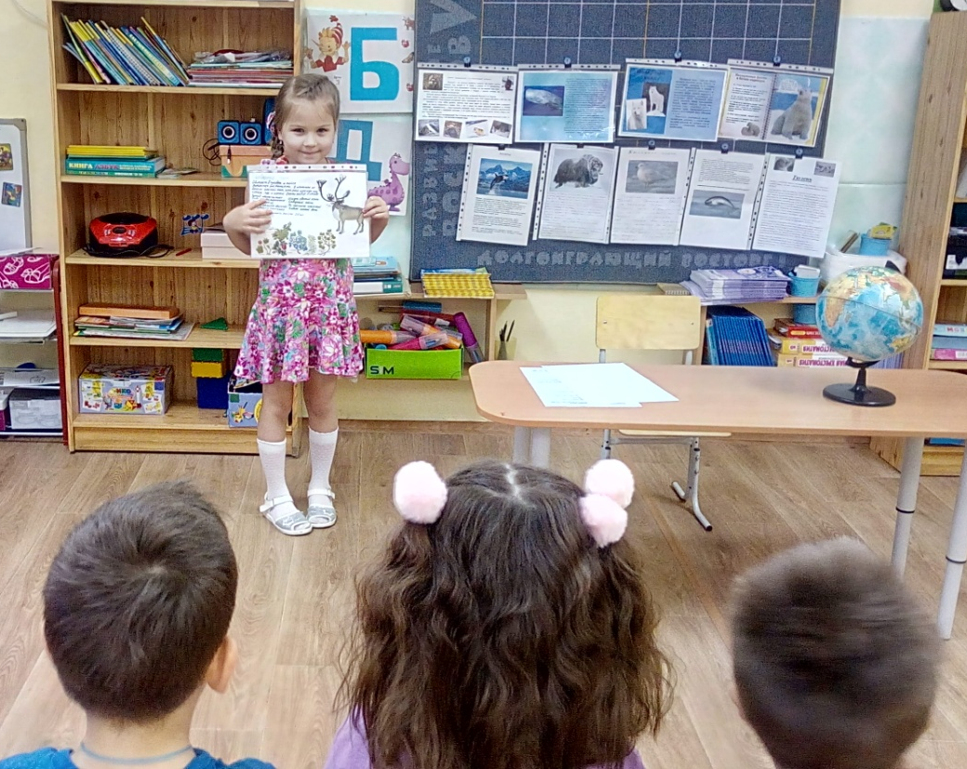
Продукт проектной деятельности:
Выставка докладов о животных, изготовленных совместно с родителями, содержащих информацию о животных и птицах холодных стран.

Slide 6
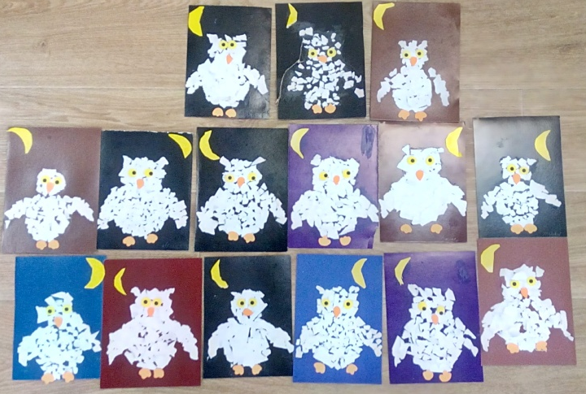
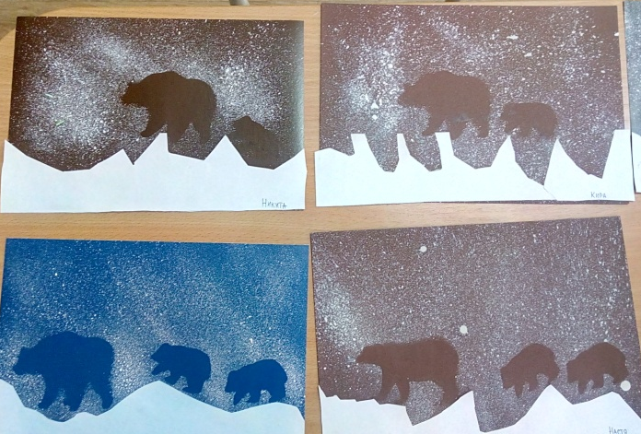
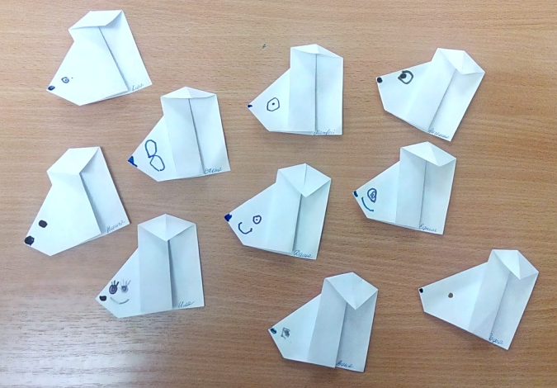
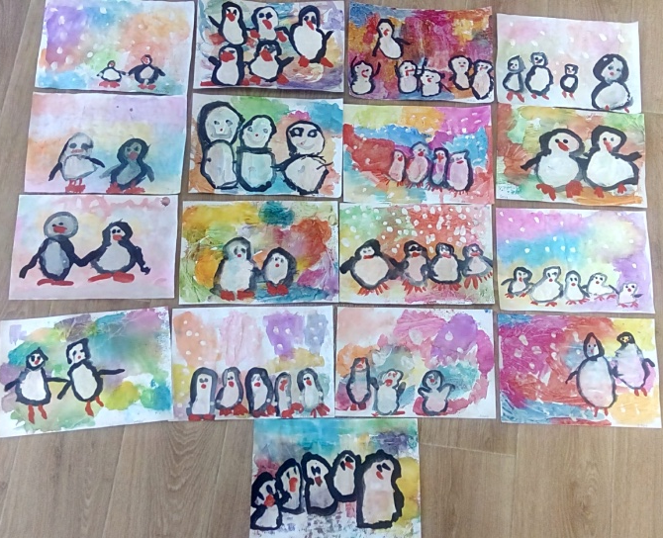
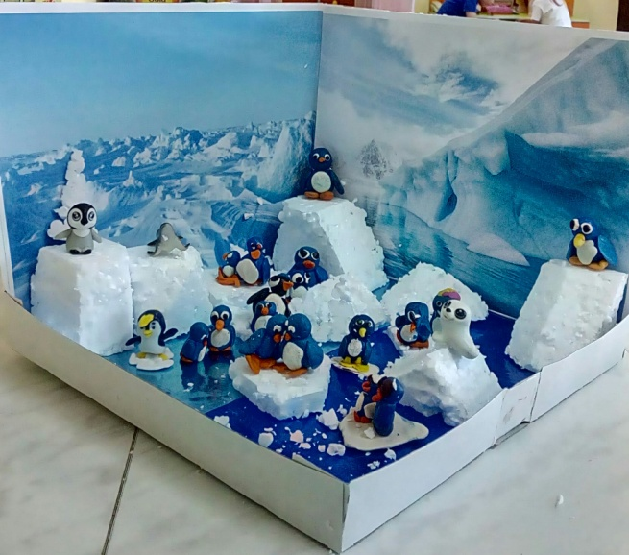
Выставка детских работ.
Рисование набрызгом
Аппликация обрыванием «Полярная сова»
«Мишки на северном полюсе»
Конструирование
из бумаги
Рисование «Пингвинята на фоне северного сияния»
Лепка «Пингвинята»

Slide 7
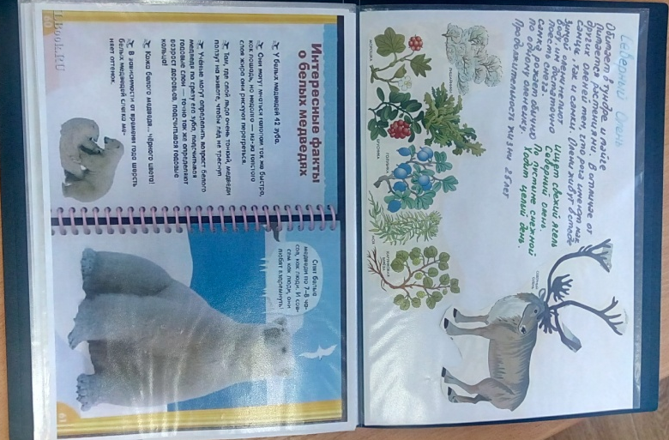
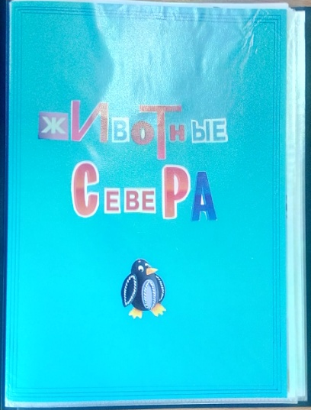
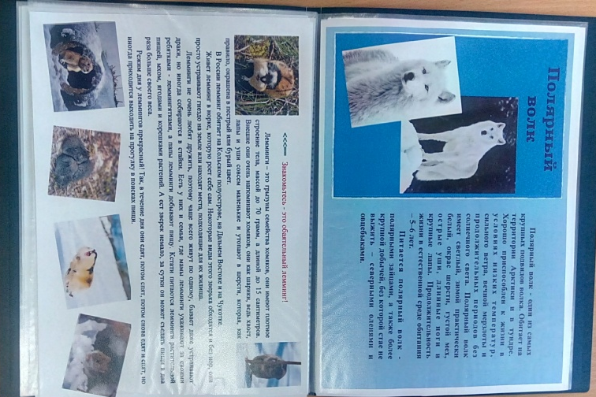
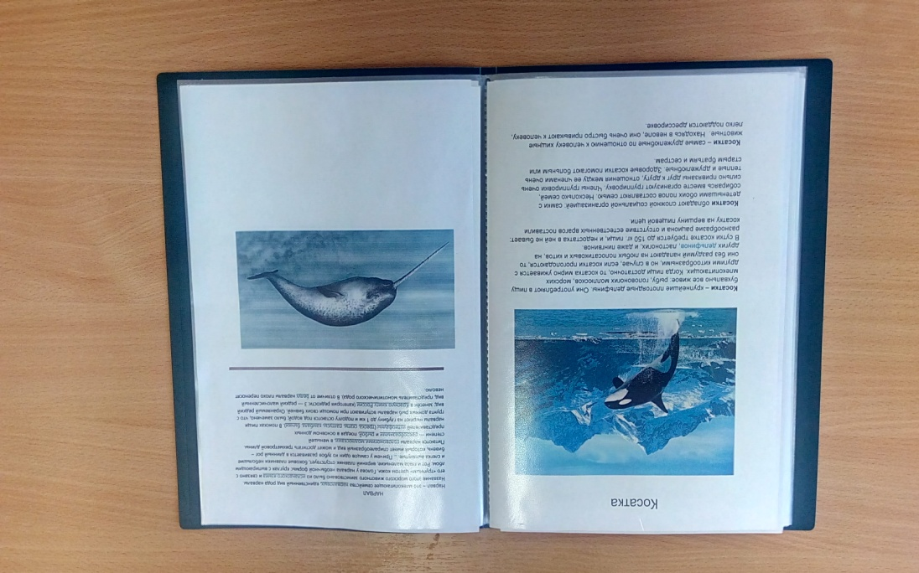
Сделали альбом «Животные Севера».

Slide 8
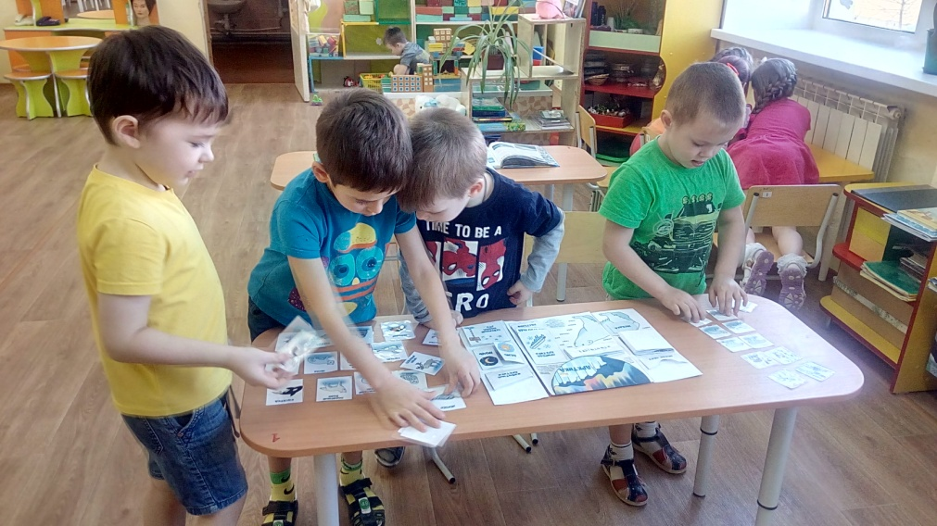
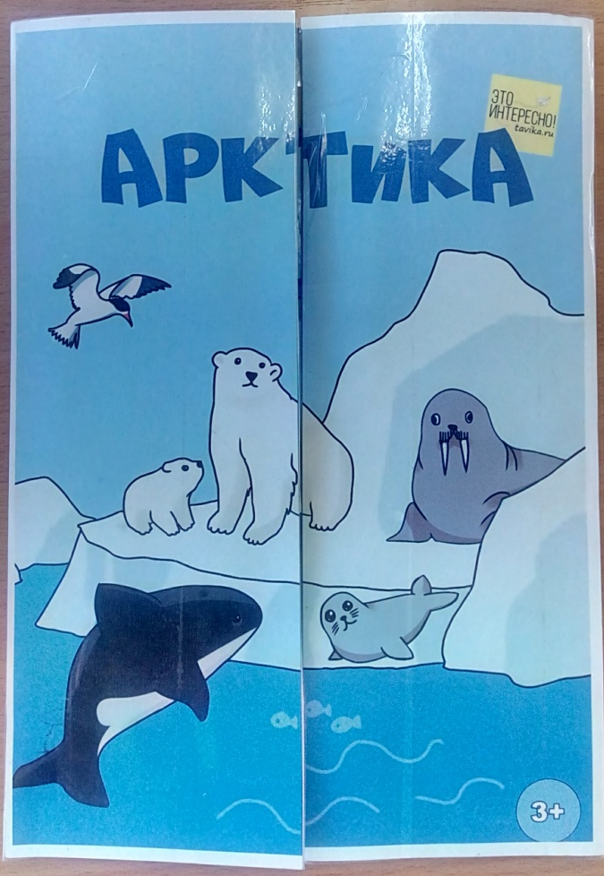
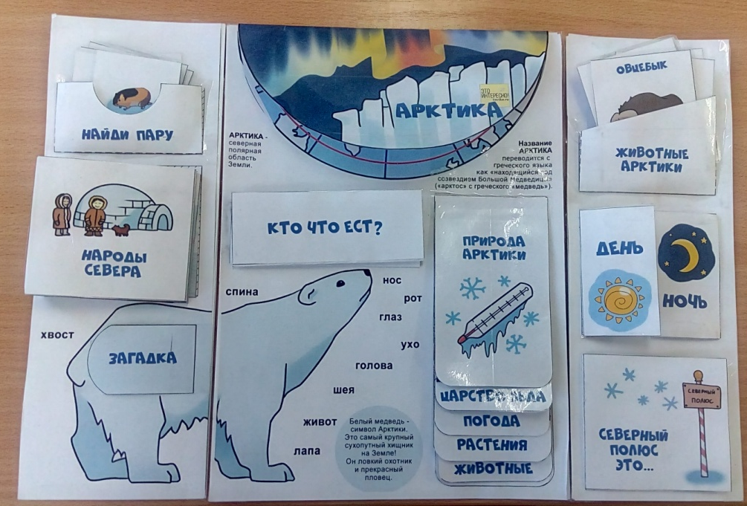
Создали лепбук «Арктика»

Slide 9
Планируемые результаты:
Ребёнок узнает: животных холодных стран, внешний вид, место обитания, образ жизни.
Ребёнок будет уметь: отгадывать загадки, собирать разрезные картинки.
Ребёнок будет воспитывать в себе: доброе, бережное отношение к животным севера, любознательность.

Slide 10
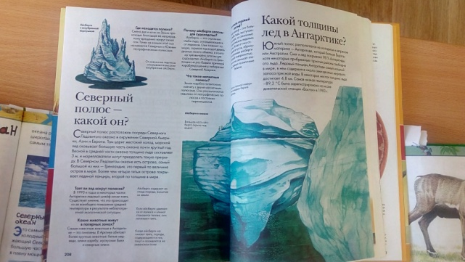
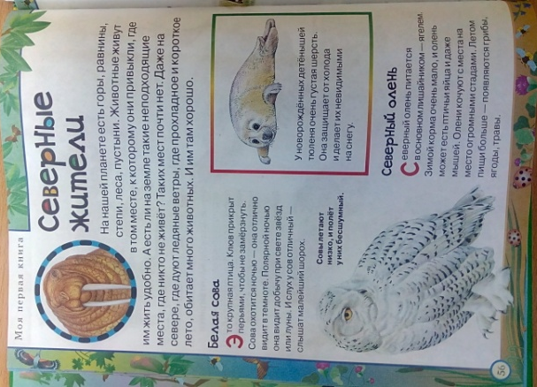
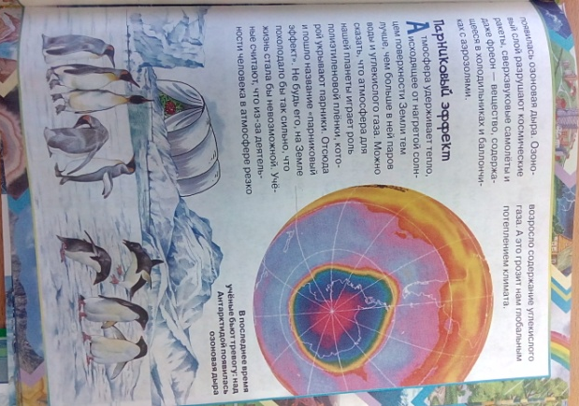
План проекта:
1 этап (подготовительный)
Проведение опроса на тему «Животные Севера».
Оформление родительского уголка: размещение статей, рекомендаций по
теме проекта.
Подбор информации, наглядного материала, дидактических пособий.

Slide 11
2 этап (реализация проекта)
ПАУТИНКА ПРОЕКТА
Цент экологии
НОД «Путешествие на Север»
«Знакомство детей с климатом и природой Арктики и тундры».
Просмотр презентаций «Где живут белые медведи», «Северный олень».
Центр физкультуры
Подвижные игры: «Важенка и оленята», «Белые медведи», «Тюлени».
Центр игры
Дидактические игры «Кто лишний»,
«Испорченный телефон»,
«Опиши животное по схеме»,
«Большой маленький»,
«Разрезные картинки – Животные севера».
Животные севера
Центр творчества
Аппликация + набрызг «Мишки на Северном полюсе,
Апликация в технике обрывания «Полярная сова»
Рисование « Пингвинята на фоне северного сияния»
Лепка «Пингвинята»
Конструирование из бумаги «белый медведь»
Центр книги
Чтение рассказов Г.Снегирёва «Пингвиний пляж»,
«Отважный пингвинёнок»,
«К морю»,
«Белёк».
Отгадывание загадок
Центр развития речи
Познавательная беседа
«О белом медведе».
Познавательные беседы: «Что мы называем Севером?»
«Какие животные и птицы обитают в Арктике и тундре?».

Slide 12
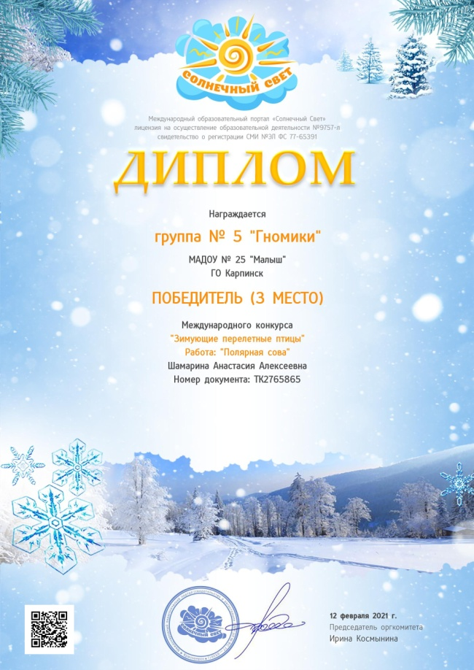
3 этап (заключительный)
Анализ и обобщение результатов.
Составление отчета о проделанной работе.
Подготовка презентации проекта.
Итоговое мероприятие – участие в конкурсе «Солнечный свет»

